Slide 1
Лекция 3. Устранение проблемы наличия выбросов и аномалий в данных
Практикум по программированию, 5 семестр
Иван Евгеньевич Бугаенко,
ассистент каф. ПМиФИ

Slide 2
Что такое выбросы и аномалии в данных?

Slide 3
Выбросы – это значения данного столбца, которые не похожи на подавляющее большинство значений

Slide 4
Пример 1. Выбросы в данных
num_feature1 | cat_feature1 | num_feature2 | target
56.09 | a | 7 | 45
79.6 | b | 4 | 34
45664.8 | b | 6 | 64
67.08 | a | 6 | 23
86.7 | b | 5 | 2348

Slide 5
Аномалии – это объекты (строки), которые не похожи на подавляющее большинство объектов

Slide 6
Пример 2. Аномальные объекты в данных
num_feature1 | cat_feature1 | num_feature2 | target
56.09 | a | 7 | 0
79.6 | a | 4 | 1
64.6 | a | 7 | 1
778976 | b | 536545 | 1
60.6 | a | 6 | 0

Slide 7
Инструменты по борьбе с выбросами
Данные подходы пытаются найти пороговые величины, которые заключают большинство схожих значений внутри признака
Анализ распределений
IQR
Z-score

Slide 8
Инструменты по борьбе с аномалиями
Данные подходы (обучение без учителя) пытаются анализировать различные аспекты пространственной информации и тем самым найти аномальные объекты
Isolation Forest
One-class SVM
DBSCAN

Slide 9
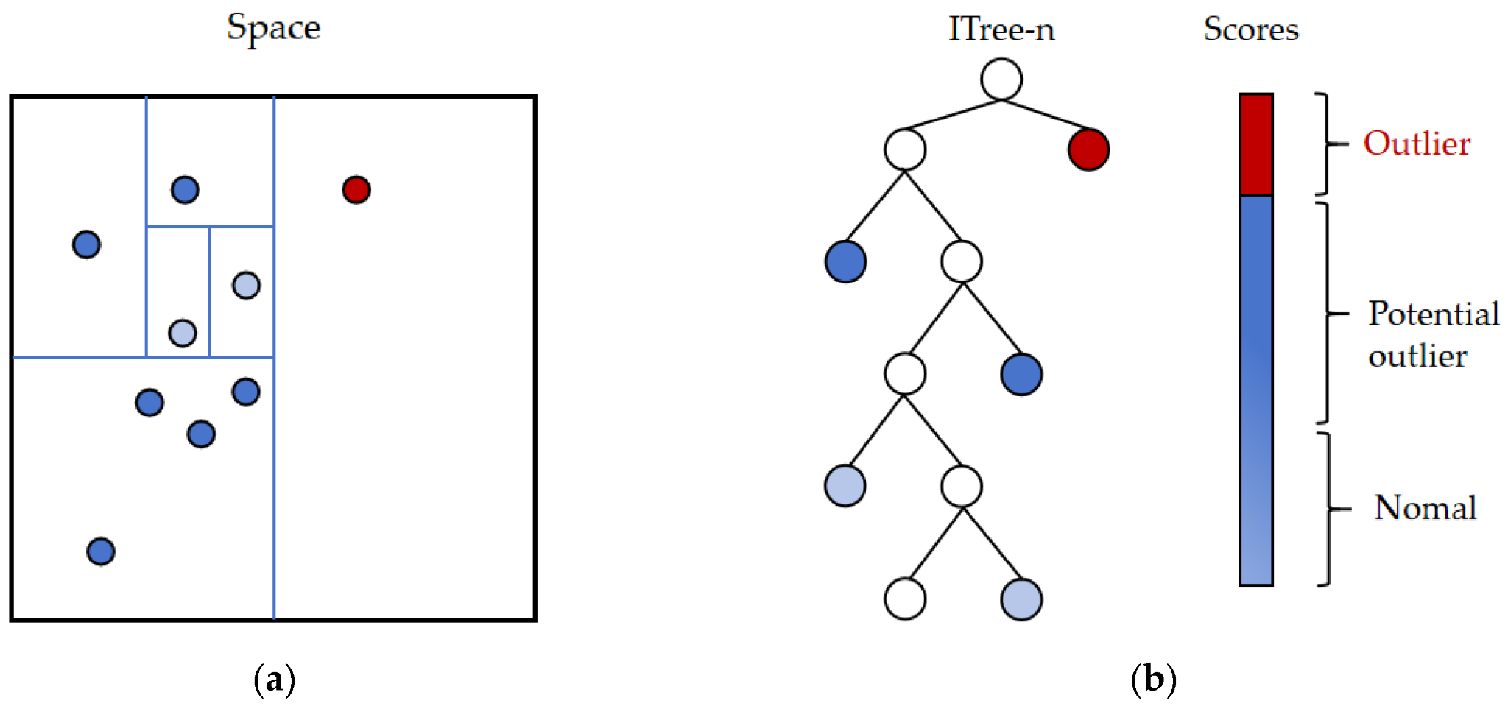
Isolation Forest

Slide 10
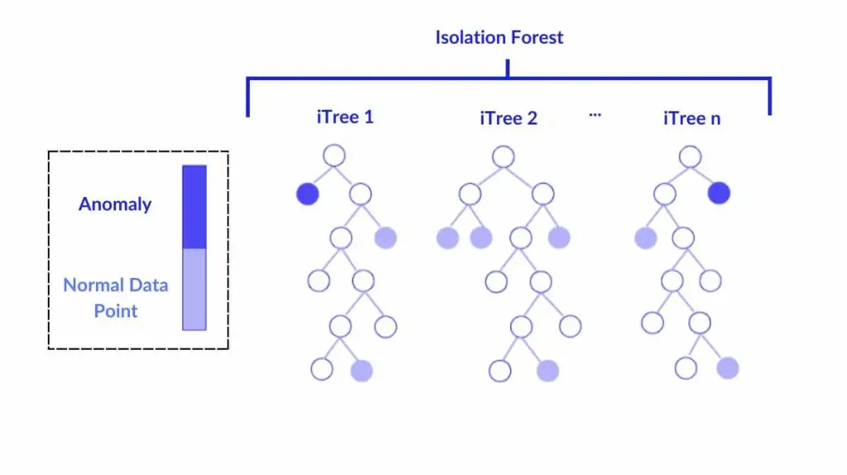
Isolation Forest

Slide 11
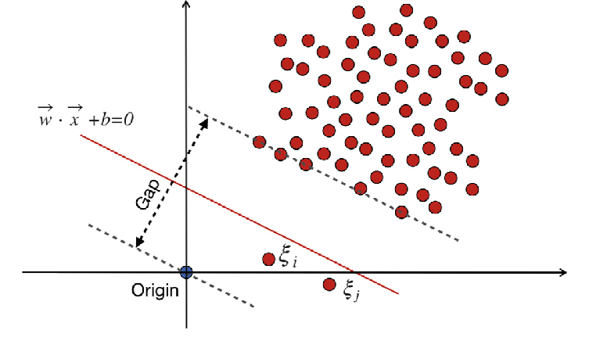
One-class SVM

Slide 12
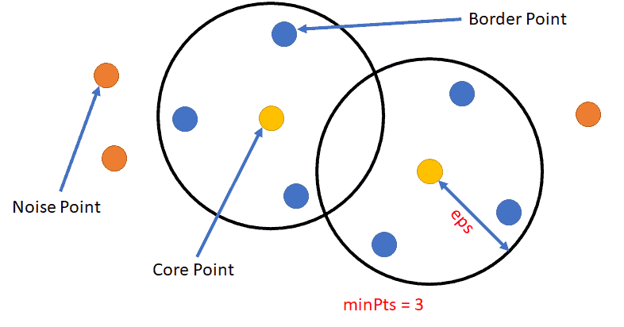
DBSCAN

Slide 13
Какой подход выбрать?

Slide 14
Советы по работе с аномалиями и выбросами
Всегда начинайте с построения гистограмм, функций плотности и диаграмм "Ящик с усами": они покажут наличие выбросов внутри отдельных признаков
Если видны выбросы, то применяйте IQR / Z-score (а лучше использовать и то, и то, а потом посмотреть пересечение результатов). Помните, что выбросы необходимо интерпретировать (!)
После работы с выбросами можно посмотреть аномальные объекты (также лучше применять несколько подходов и сравнивать результаты). А потом попытаться их интерпретировать (!)
Всегда можно визуализировать аномалии в двумерном пространстве
Работать с аномалиями и выбросами очень сложно, без экспертной оценки и понимания предметной области удалять строки нельзя (!)

